Slide 2
সেলিনা cvifxb
mnKvix শিক্ষিকা
cywjk jvBbm& nvB ¯‹yj, dwi`cyi|

Slide 3
cvV cwiwPwZ
‡kªwYt 7ম
welqt কৃষি শিক্ষা
অধ্যায়: ১ম
mgqt 4০ wgwbU

Slide 4
পূর্ব জ্ঞান যাচাই

Slide 5
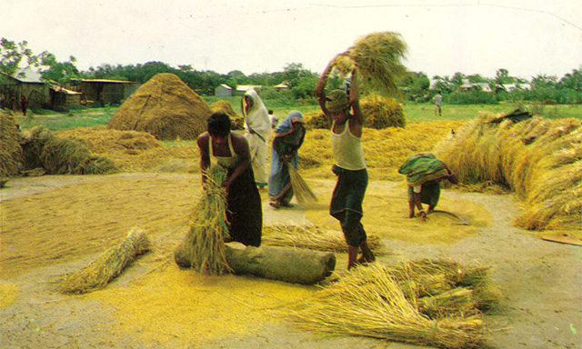

Slide 6
পাঠ শিরোনাম
বাংলাদেশের কৃষি ও সংস্কৃতি

Slide 7
শিখন ফল:
১.নবান্ন উৎসব সম্পর্কে বলতে পারবে ।
২. গ্রামীন বাংলাদেশের পারিবারিক উৎসব কি তা বলতে পারবে।
৩. হালখাতা কি তা বলতে পারবে।

Slide 8
পাঠ উপস্থাপন
নবান্ন উৎসব ও বাংলা নববর্ষ সম্পর্কে আলোচনা করব

Slide 9
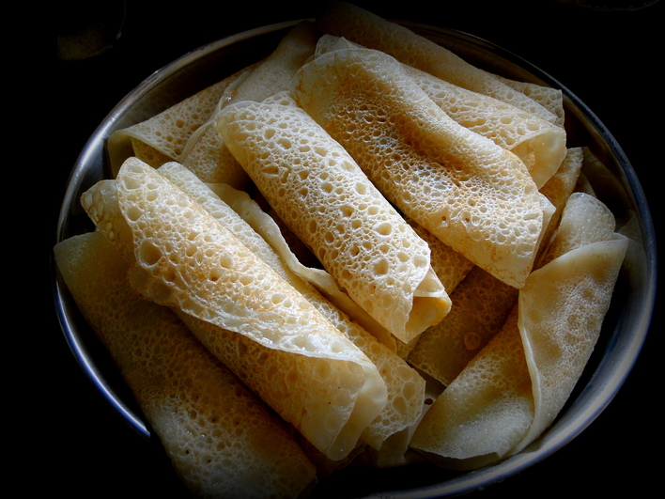
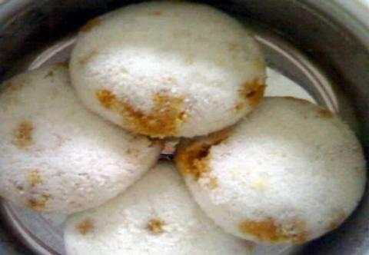

Slide 10
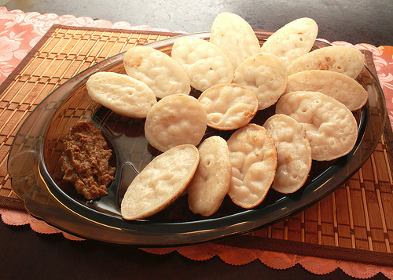
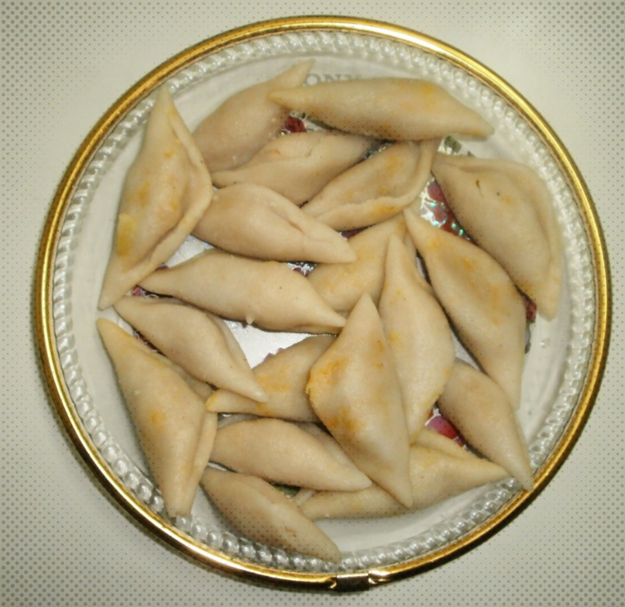

Slide 11
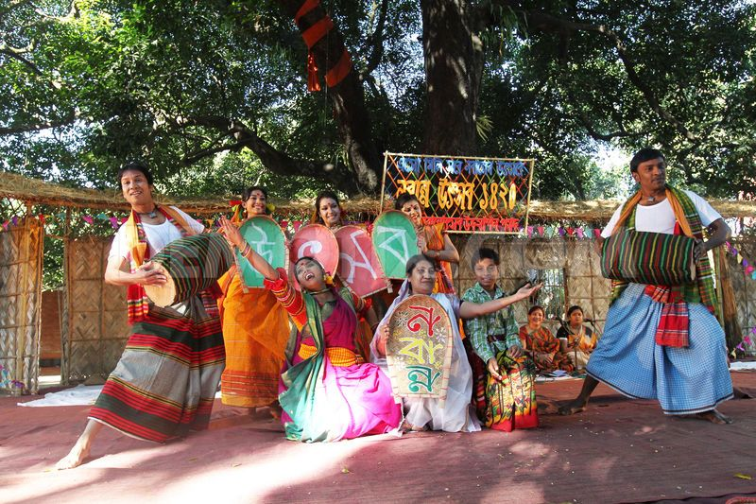

Slide 12
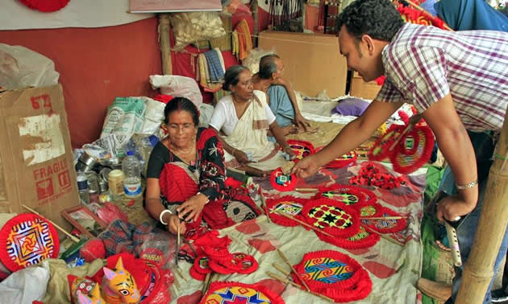

Slide 13
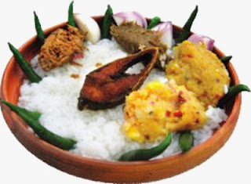
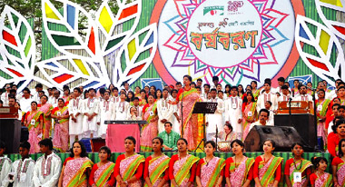
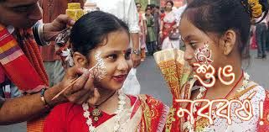

Slide 14
দলীয় কাজ
তোমাদেরে এলাকায় বাংলা নববর্ষ কিভাবে পালন করা হয় ?

Slide 15
পাঠ মূল্যায়ন
প্রশ্ন: গ্রামীণ বাংলাদেশের পারিবারিক উৎসবের নাম কি ?
হালখাতা উৎসব কি?

Slide 16
বাড়ির কাজ
তোমার দেখা একটি গ্রাম্য মেলার বর্ননা দাও ।

